Slide 1
Stategie komunitně vedeného místního rozvoje MAS Naděje o.p.s. Pro období 2021 – 2027 (SCLLD)
Základní informace

Slide 2
Obsah
Územní působnost MAS
Harmonogram tvorby SCLLD
Proces tvorby SCLLD
Vize SCLLD
Klíčové oblasti SCLLD
Strategické a specifické cíle SCLLD
Programové rámce SCLLD
Individuální rozhovory se starosty obcí
Pracovní skupiny
Kontakt

Slide 3
Územní působnost MAS
Splněny podmínky pro dodržování standardů místních akčních skupin pro programové období 2021 – 2027
Rozšířena o města Litvínov a Horní Jiřetín a obce Jeníkov a Volevčice
Zúženo o obec Patokryje
Počet obyvatel
2014 – 2020 18 obcí a 4 města 32 406
2021 – 2027 19 obcí a 6 měst 58 902

Slide 5
Harmonogram tvorby SCLLD
Příprava koncepční části 10/2020 – 06/2021
Výzva pro příjem koncepčních částí 04/2021 - ??
Odevzdání koncepční části 06/2021
Příprava akčních plánů operačních programů 01/2021 – 09/2021
Výzva pro příjem akčních plánů operačních programů nejdříve III. Q/2021
Odevzdání akčních plánů operačních programů 09/2021

Slide 6
Proces tvorby SCLLD
Statistické údaje
Dotazníkové šetření, zásobník projektů, individuální rozhovory se starosty obcí
Socioekonomická analýza
SWOT analýza a Analýza rozvojových potřeb a potenciálu území
Klíčové oblasti
Strategické a specifické cíle, opatření
Pracovní skupiny a veřejné projednání
Implementační část
Analýza rizik

Slide 7
Vize SCLLD
Změnit region ve skutečný domov obyvatel, se kterým spojí svoji budoucnost.

Slide 8
Klíčové oblasti SCLLD
Místní ekonomika
Území a sídelní celky
Příroda, krajina a životní prostředí

Slide 9
Strategické a specifické cíle SCLLD
Rozvoj a podpora místní ekonomiky
Podpora podnikání
Zvýšení lokální zaměstnanosti a vzájemné výpomoci

Slide 10
Strategické a specifické cíle SCLLD
Rozvoj a podpora obcí
Podpora klíčových kompetencí, inkluzivního a dalšího vzdělávání
Prevence sociálního vyloučení a negativních jevů
Prohlubování spolupráce a partnerství
Rozvoj bezpečnosti v obcích a alternativní dopravy
Zkvalitnění řízení rizik a řešení katastrof
Podpora a rozvoj občanské vybavenosti
Zachování a péče o kulturní a přírodní dědictví
Rozvoj cestovního ruchu

Slide 11
Strategické a specifické cíle SCLLD
Zachování životního prostředí pro další generace
Posílení biodiverzity
Environmentální výchova a osvěta
Komunitně a udržitelně
Zvýšení podílu využívání obnovitelných zdrojů

Slide 13
Programové rámce SCLLD
Integrovaný regionální operační program (IROP)
Operační program Zaměstnanost plus (OPZ+)
Operační program Životní prostředí (OPŽP)
Operační program Technologie a aplikace pro konkurenceschopnost (OP TAK)
Společná zemědělská politika (SZP)

Slide 14
IROP
Zvýšení bezpečnosti v dopravě (vč. mostů) a jako doplňková aktivita také rekonstrukce komunikací
Budování infrastruktury pro cyklistickou dopravu (vč. turistické napojující se na stávající cyklostezky)
Revitalizace veřejných prostranství (vč. zastávek)
Odolnost jednotek požární ochrany II., III. a V. kategorie, budování/revitalizace umělých zdrojů požární vody
Zvyšování kapacit dětských skupin a mateřských škol (vč. hygienických požadavků)
Zkvalitňování základních škol s vazbou na klíčové kompetence, bezbariérovost a konektivitu, zkvalitňování zázemí pro práci s žáky se speciálními vzdělávacími potřebami, zkvalitňování zázemí pro pracovníky škol, kmenové učebny neúplných škol, zázemí pro komunitní aktivity
Budování infrastruktury pro sociální služby
Obnova muzeí, knihoven a kulturních památek
Budování veřejné infrastruktury cestovního ruchu – trasy, orientační systémy, odpočívadla, parkoviště, sociální zařízení, infocentra

Slide 15
OPZ+
Aktivizace a participace cílových skupin, komunitní (sociální) práce včetně vzniku, fungování a rozvoje komunitních center
Sociální práce s důrazem na posílení kompetencí obcí
Posílení prvků svépomoci, vzájemné pomoci, sousedské výpomoci, sdílení a výměny zkušeností, podpora dobrovolnictví a mezigenerační výměny a výpomoci
Sdílená a neformální péče vč. paliativní a domácí hospicové
Zaměstnanostní programy – podpora tvorby pracovních míst na venkově (obdoba sociálního podnikání)
Posilování rodinných vazeb – příměstské tábory komunitního typu, programy pro rodiny
Vzdělávací a osvětové aktivity

Slide 16
OPŽP
Podpora komunitní energetiky (obnovitelné zdroje energie realizované obcemi s účastí občanů)
Zadržování vody v intravilánu/extravilánu obce (mitigační a adaptační opatření)
Revitalizace zeleně v intravilánu obce
Podpora principů cirkulární ekonomiky, odpady
Podpora aktivit v oblasti environmentální výchovy a vzdělávání pro udržitelný rozvoj
Podpora motivačních, klíčových a inovativních projektů

Slide 17
OP Tak
Pořízení užitkových vozidel na alternativní pohon
Podpora infrastrukturních a energeticky úsporných opatření v malých a středních podnicích
Pořízení nebo modernizace technologií v malých a středních podnicích (kromě prosté obnovy)
Zavádění digitalizace a automatizace v malých a středních podnicích (kromě kancelářského vybavení)

Slide 18
Szp
Investice do zemědělských podniků
Podpora zpracování zemědělských produktů a uvádění na trh
Budování a zkvalitňování lesnické a zemědělské infrastruktury, neproduktivní investice v lesích, stezky
Diverzifikace a zakládání nových podniků, venkovský cestovní ruch
Podpora kvality technologií a produktů v lesích
Hasičské zbrojnice pro jednotky požární ochrany V. kategorie
Obchody
Památky místního významu
Kulturní a spolková zařízení vč. knihoven (kromě profesionálních), komunitní centra a zájmové, neformální a celoživotní vzdělávání

Slide 19
Individuální rozhovory se starosty obcí
Cílem je aktualizace Karty obce, zásobníku projektů, socioekonomická analýza obce, problémy a potřeby obce, spolupráce a diskuze

Slide 20
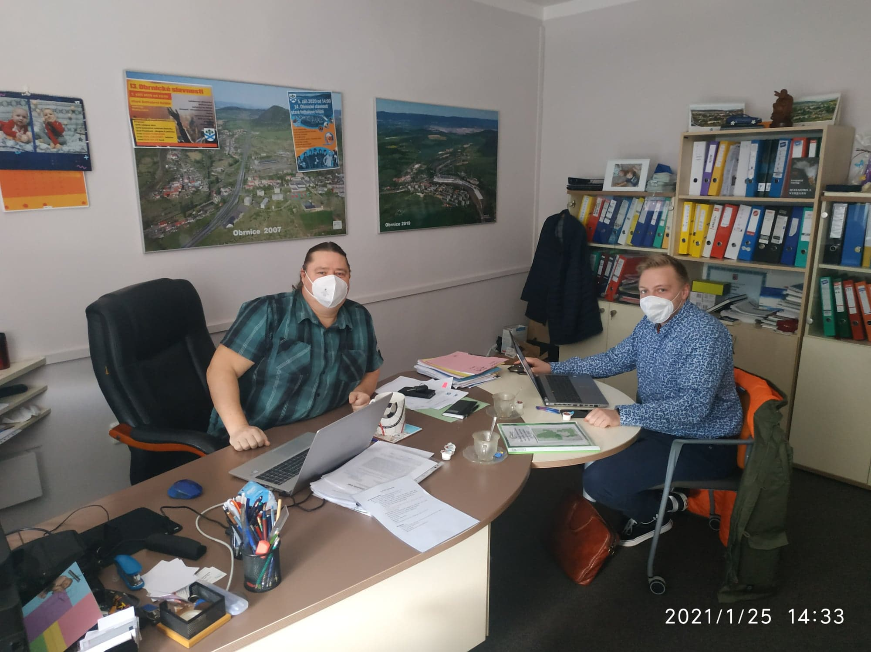
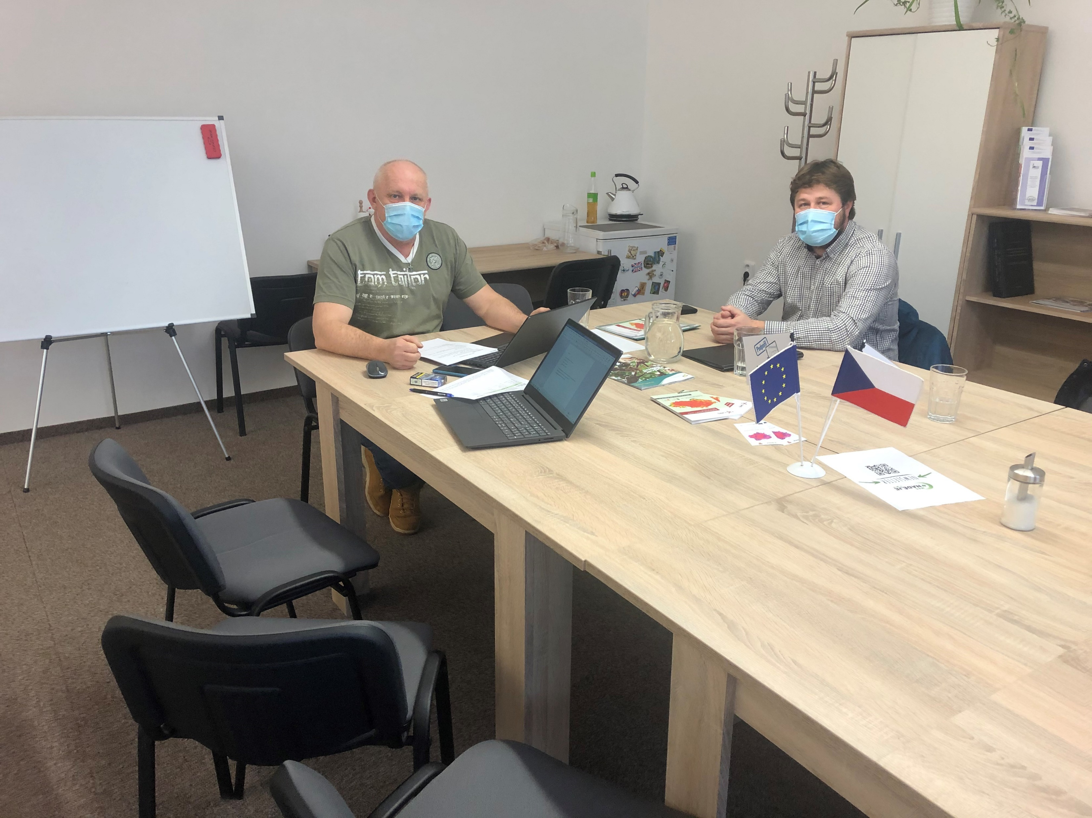
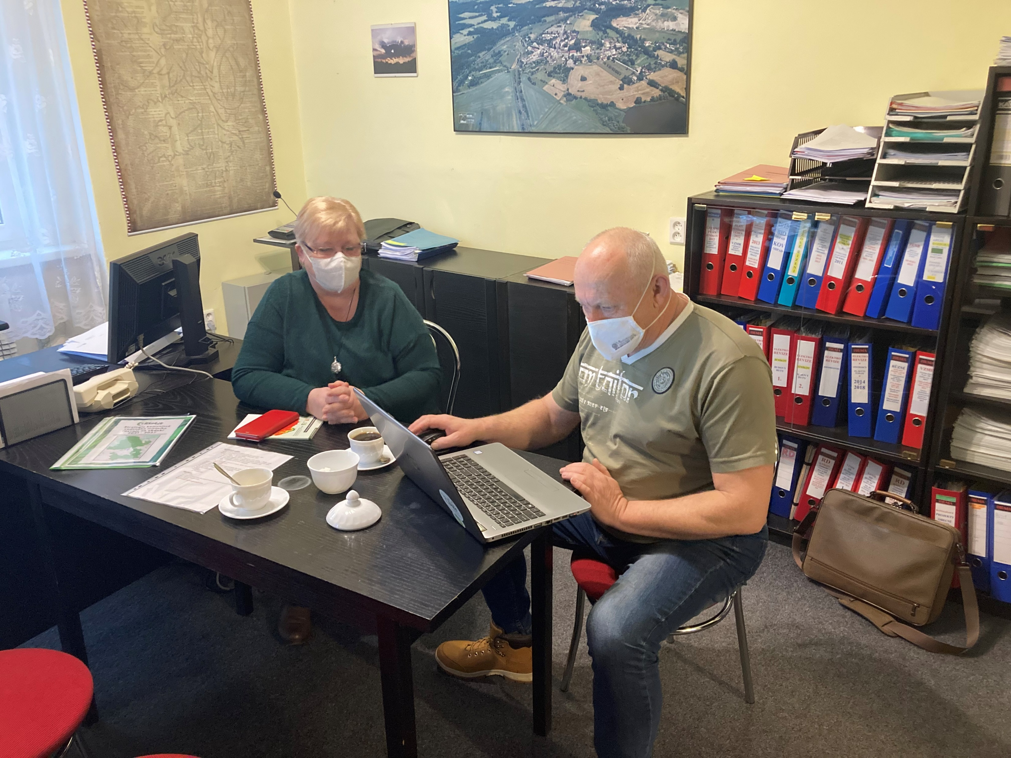
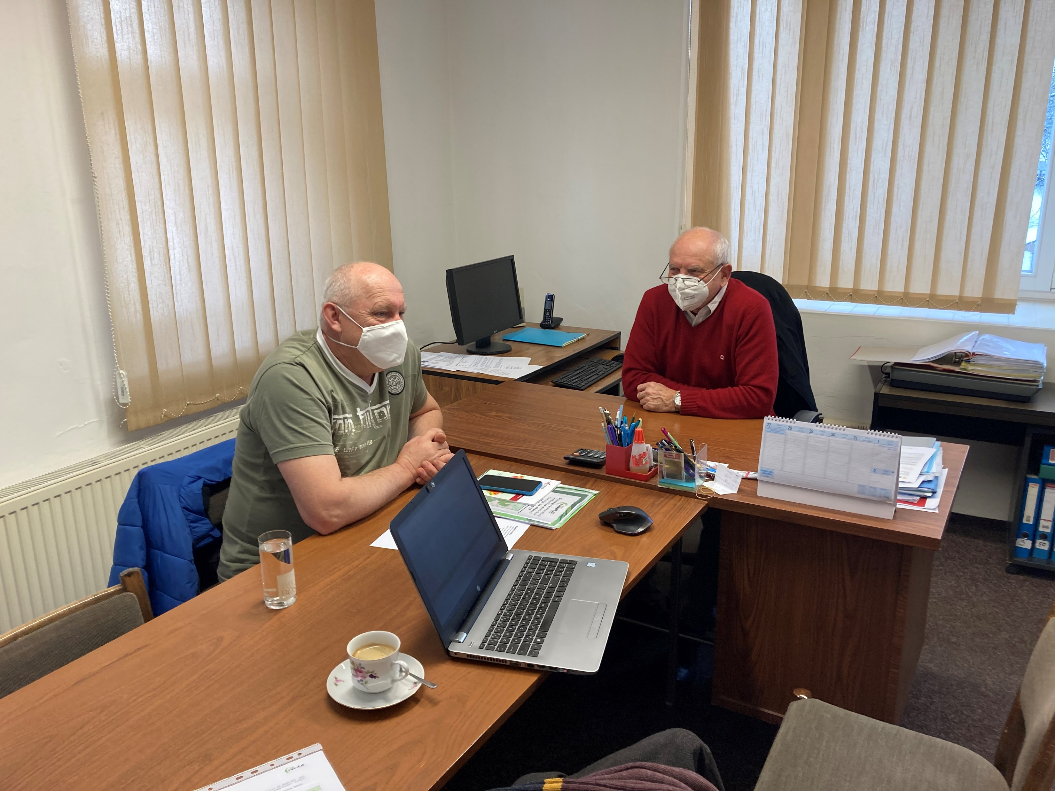
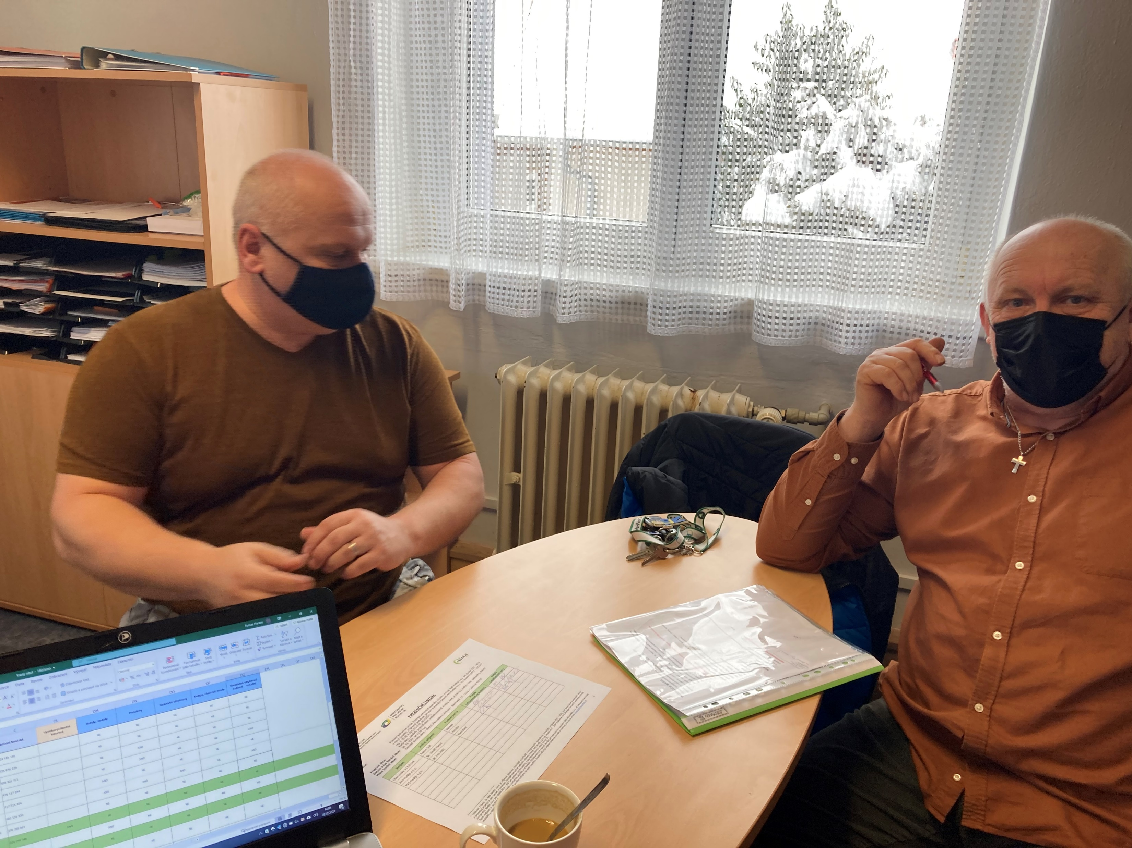
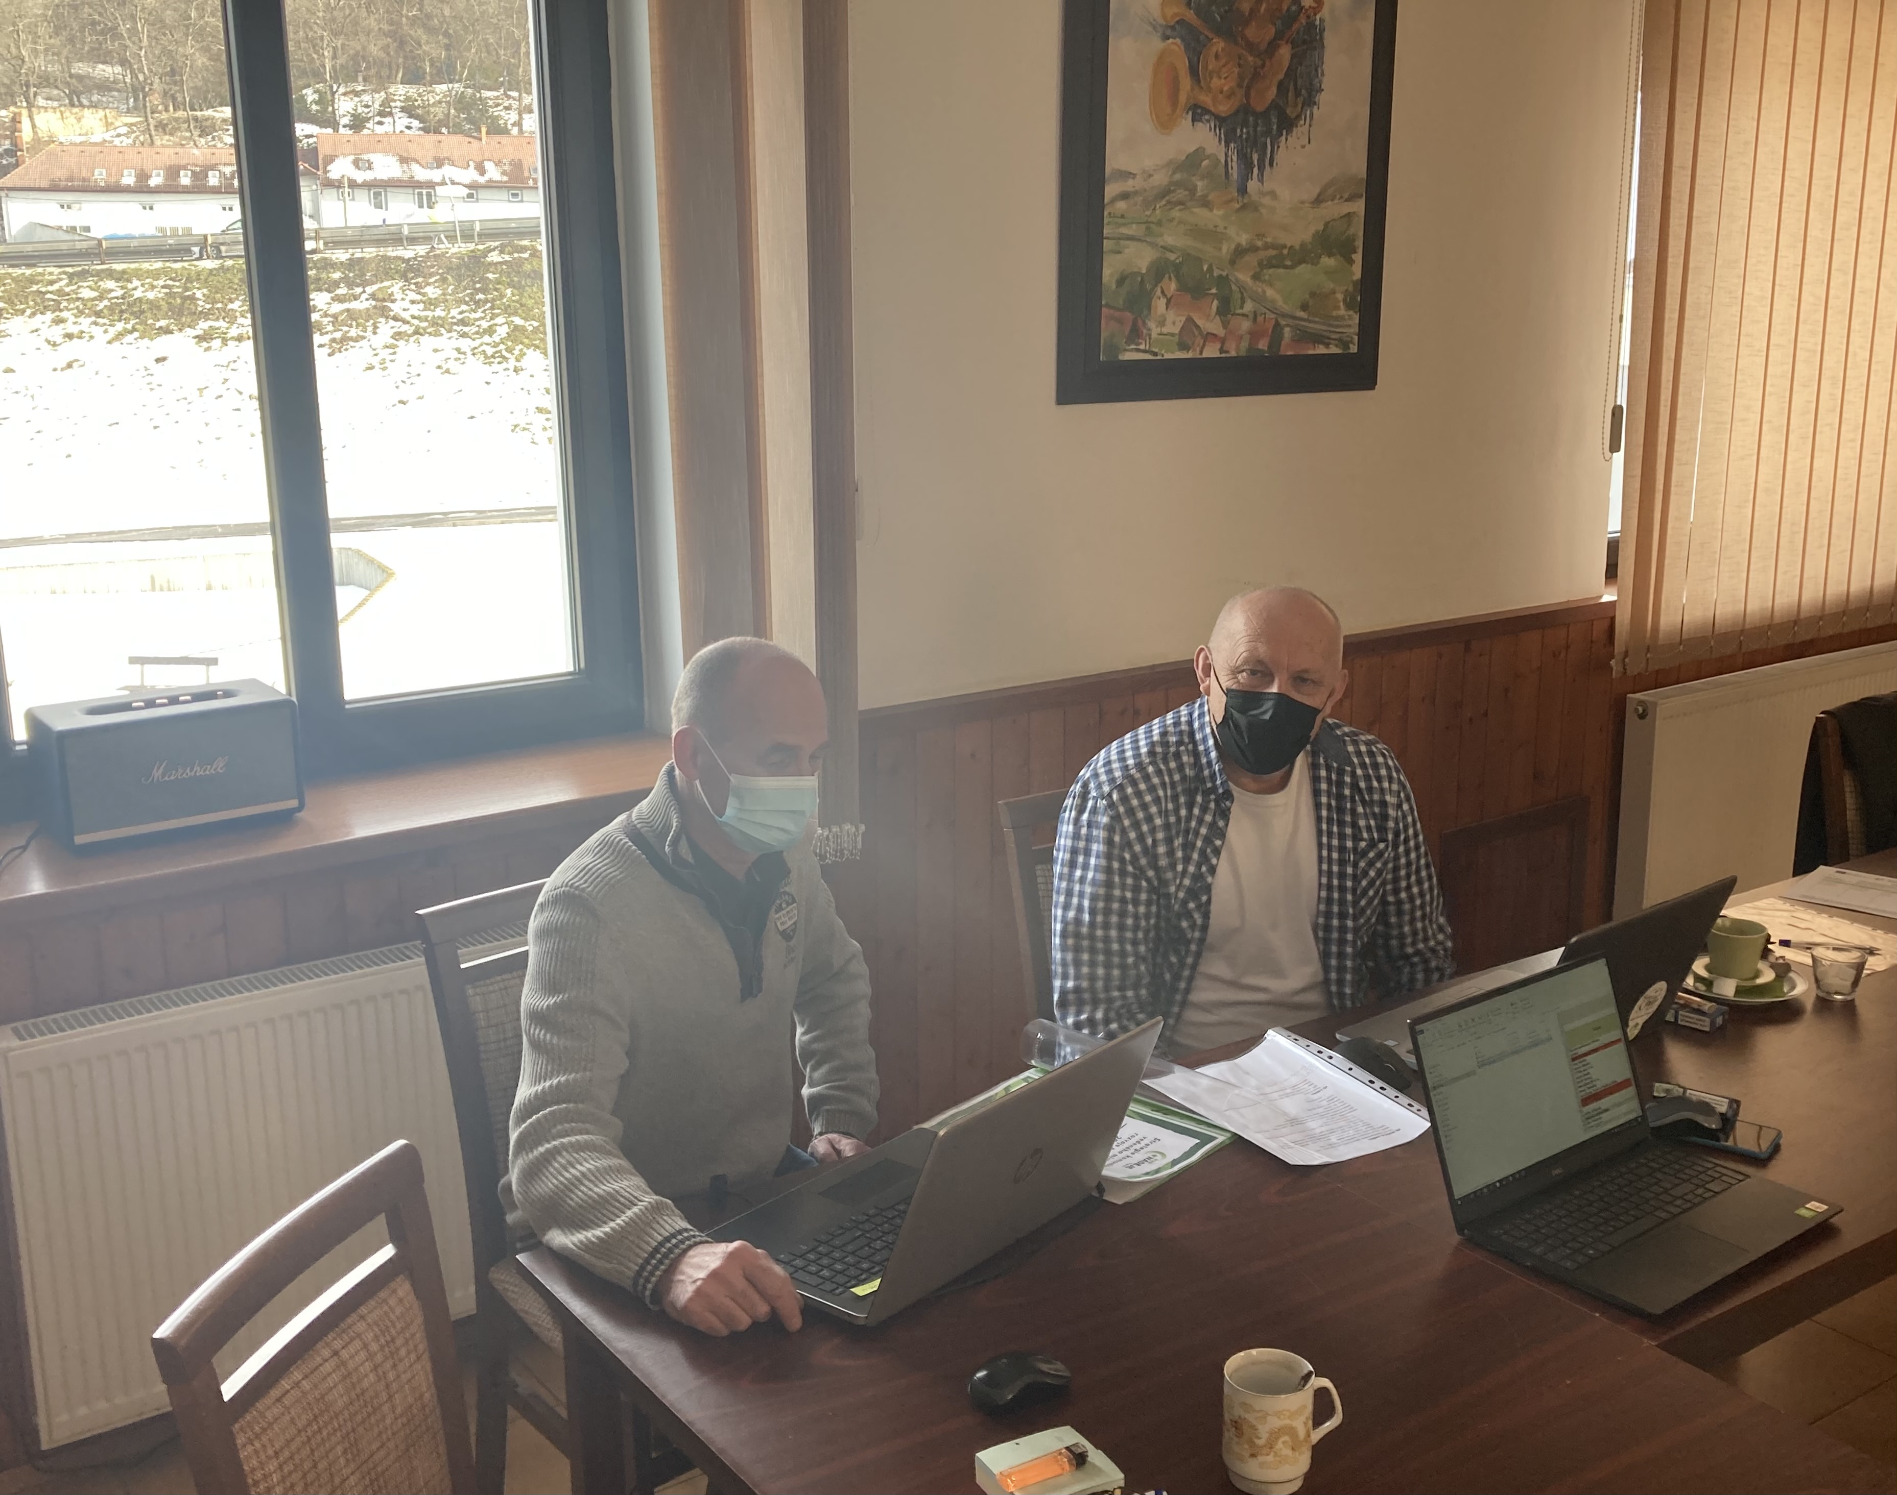
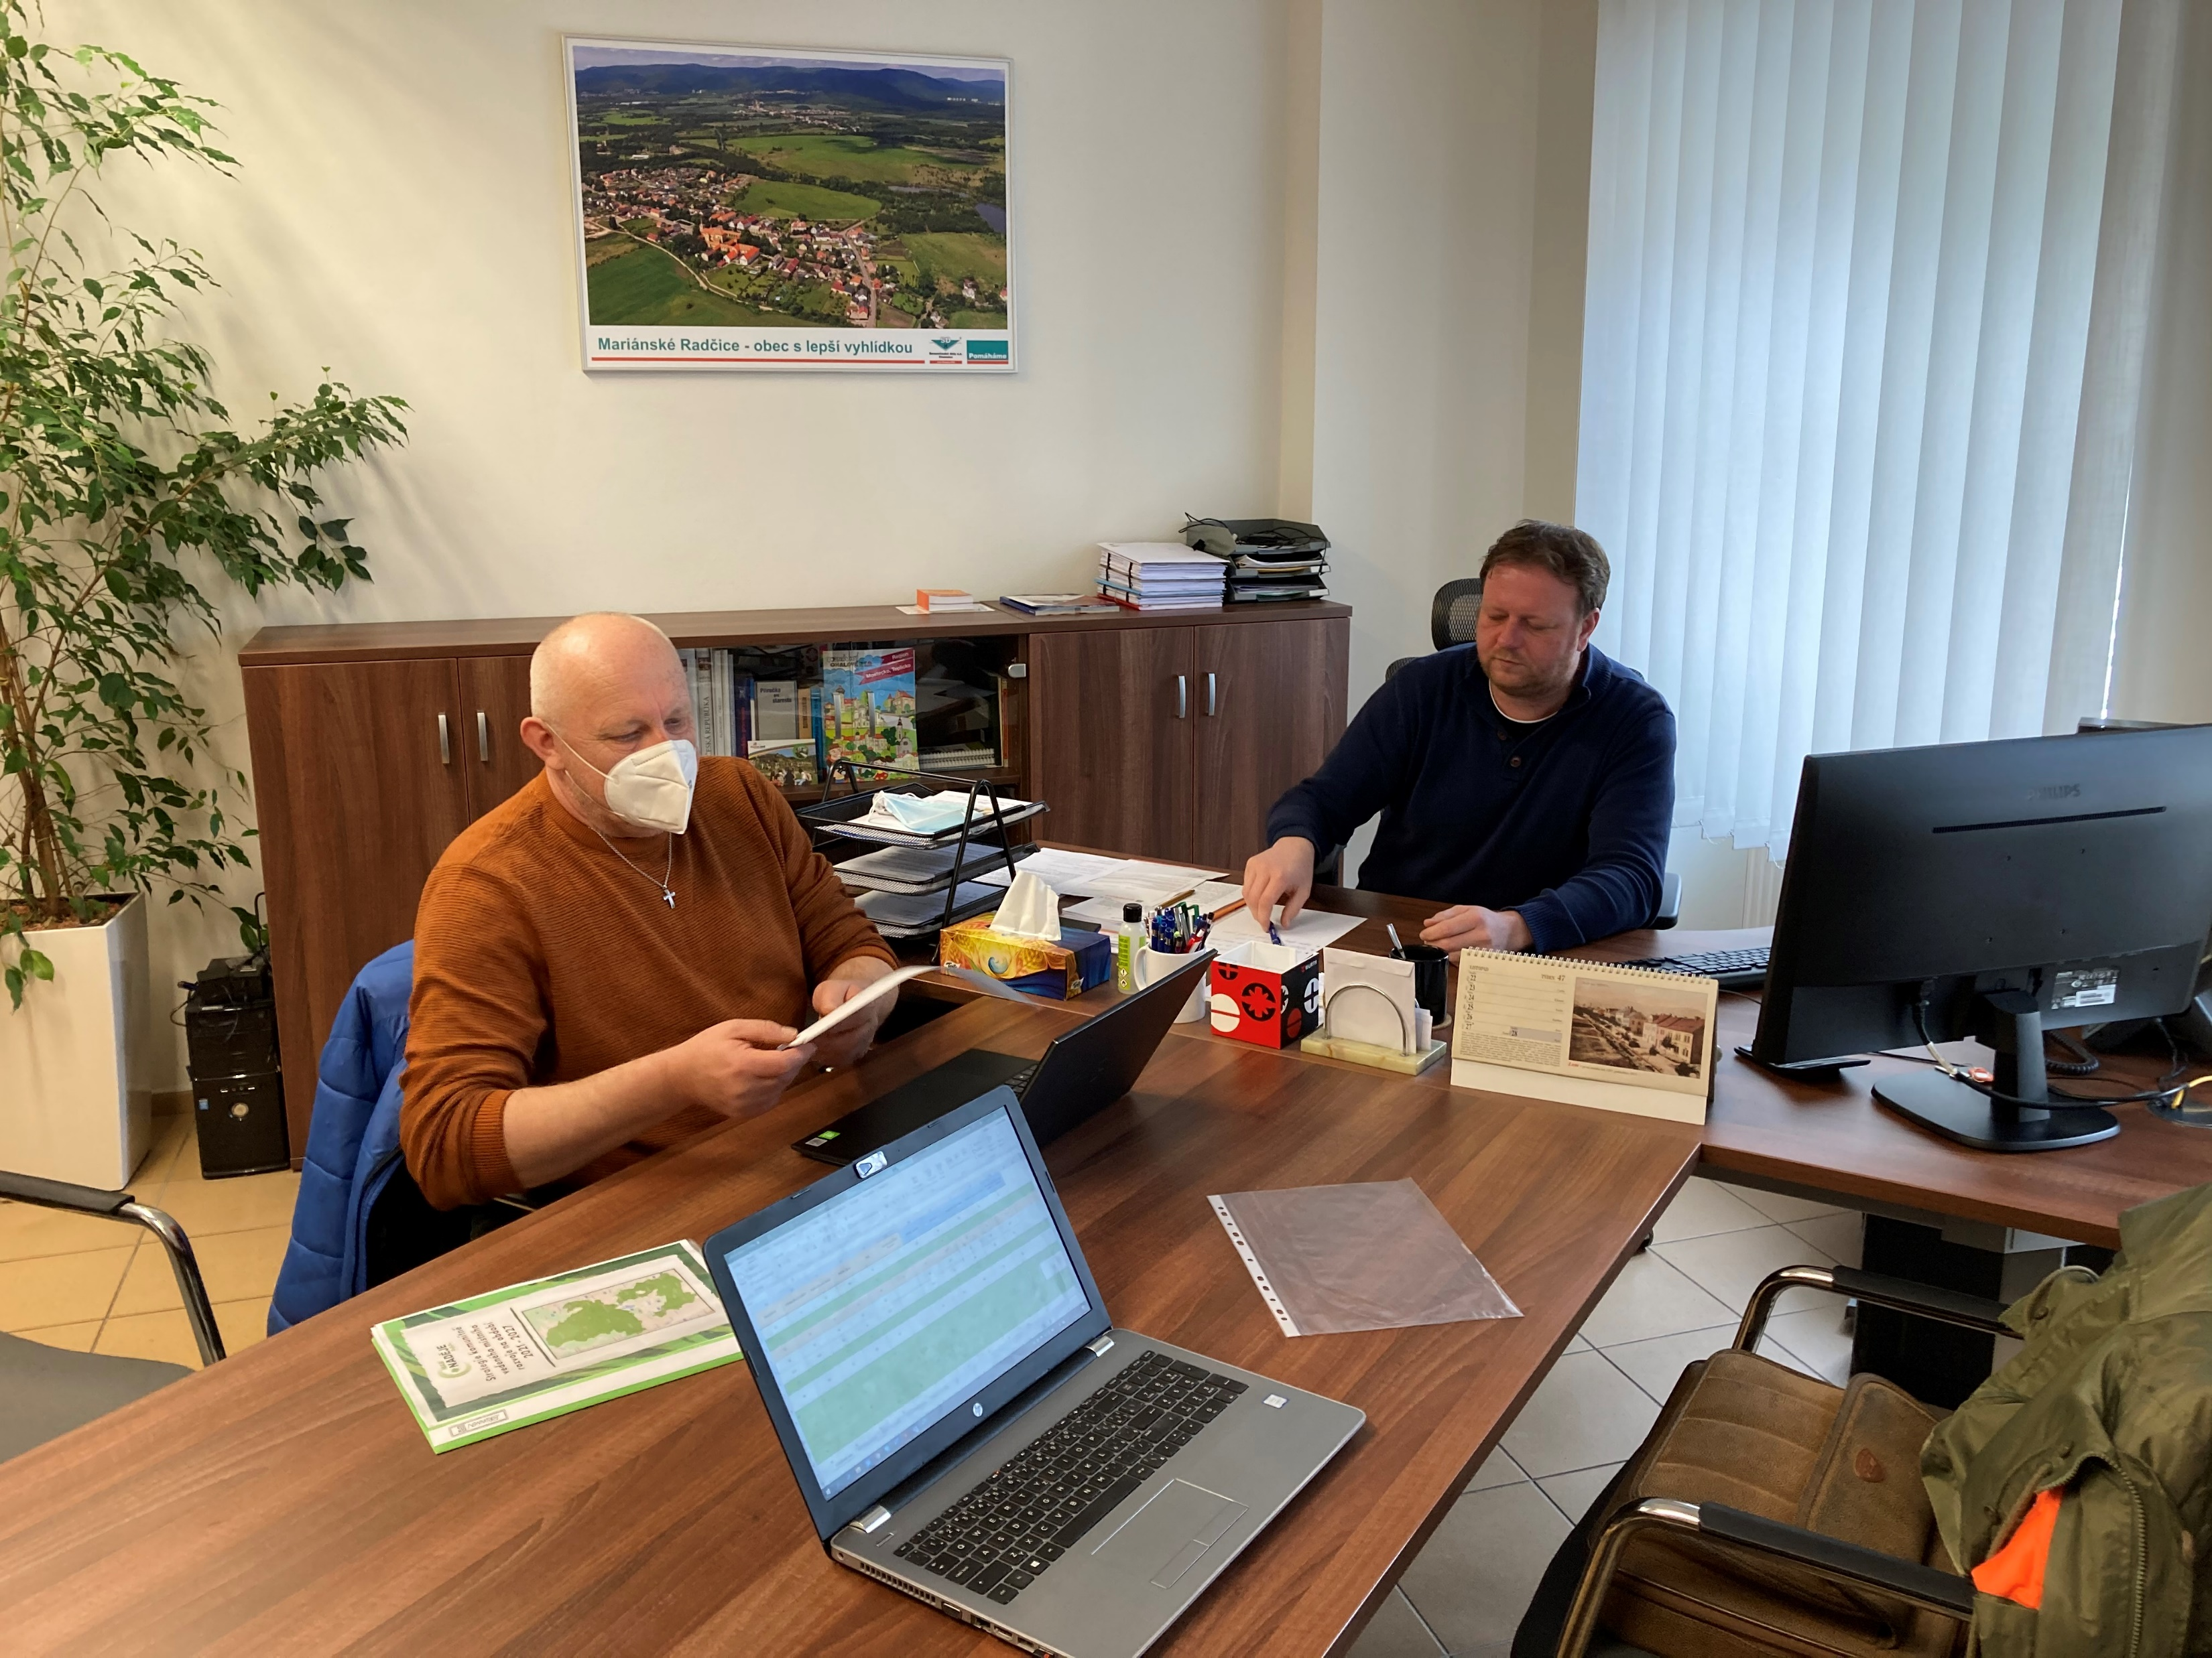
Individuální rozhovory se starosty obcí

Slide 21
Pracovní skupiny
Cílem je diskuze nad závěry SWOT analýzy a Analýzy rozvojových potřeb a potenciálu území vč. zodpovědného nastavení jednotlivých opatření s cílovou hodnotou měřitelného indikátoru

Slide 22
Pracovní skupiny
Samospráva, infrastruktura a veřejný zájem
Území, populace, lidské zdroje a zaměstnanost
Životní prostředí, ochrana krajiny, zemědělství
Hospodářství a obecné podnikatelské klima
Sociální práce, vzdělávání, neziskový sektor
Volný čas, cestovní ruch, kultura a ochrana dědictví venkova

Slide 23
Bližší informace o SCLLD
http://www.masnadeje.cz/strategie-komunitne-vedeneho-mistniho-rozvoje-2021-2027/

Slide 24
kontakt
Bc. Petr Pillár
Předseda Správní rady MAS Naděje o.p.s.
(+420) 725 061 014
petr.pillar@masnadeje.cz
Bc. Tomáš Harant
Manažer pro SCLLD
(+420) 733 700 334
tomas.harant@masnadeje.cz
Webové stránky ZDE
Facebook ZDE

Slide 25
Děkujeme za pozornost.

